Slide 1
第4章 网络攻击
李朝晖
南开大学 网安学院
2026

Slide 2
4.1网络攻击概论
4.2网络探测类攻击
01
4.3漏洞的检测与安全扫描器
4.4侵入类攻击
第4章 网络攻击
4.5权限提升
4.6 控制利用类攻击
4.7 软破坏类攻击
4.8 消除入侵踪迹

Slide 3

4.1 网络攻击概论

Slide 4
本节主要内容
网络空间的构成与对抗模型
可用的网络信息战手段探讨
用于网络信息战的工具系列
网络攻击基本过程
网络黑色产业链

Slide 5

4.1.1 网络空间的组成与对抗模型
战略级网络的组成与信息保障
本地计算环境
飞地边界
网络及其基础设施
基础设施的支撑
战略级网络的纵深防御
战术互联网的组成与设备
网络空间对抗模型
信息保障技术框架（IATF），英文全称Information Assurance Technical Framework，由美国国家安全局（NSA）制定并公开发布，是指导信息安全防护与系统保障的技术指南。该框架以纵深防御为核心思想，提出通过人、操作和技术三个核心要素构建层次化防护体系，覆盖网络和基础设施、区域边界、计算环境及支撑基础设施四大焦点域。

Slide 6
1
战略级网络的组成与信息保障
战略级网络的组成结构与信息保障措施在美国国家安全局NSA(National Security Agency )提出的《信息保障技术框架》IATF(Information Assurance Technical Framework )有详细地论述。

Slide 7
（１）本地计算环境
典型地包括服务器、客户机以及安装在它们里面的应用软件。在重要或大型部门的计算环境中，通常使用小型机作为服务器，操作系统也多为UNIX系统，而在大多数较小单位中则使用运行微软操作系统的PC机服务器。

Slide 8
（２）飞地边界
指围绕本地计算环境的边界。对一个飞地内设备的本地和远程访问必须满足该飞地的安全策略。飞地分为与内部网连接的内部飞地、与专用网连接的专用飞地和与Internet连接的公众飞地。

Slide 9
（３）网络及其基础设施
提供了飞地之间的连接能力，包括可运作区域网络（Operational Area Networks，OAN）、城域网（MAN）、校园网（CAN）和局域网（LAN），其中也包括专用网、Internet和公用电话网及其它们的基础设施 。

Slide 10
（４）基础设施的支撑
提供了能应用信息保障机制的基础设施。支撑基础设施为网络、终端用户工作站、Web服务器、文件服务器等提供了安全服务。在IATF中，支撑基础设施主要包括两个方面：
一是密钥管理基础设施（KMI），包括公开密钥基础设施（PKI）；
二是检测与响应基础设施。

Slide 11
2
战略级网络的纵深防御
IATF提出的纵深防御安全策略，可以用来获得高效的信息保障态势。纵深防御的目标就是要解决IA框架中四个领域中目标的防御问题。首先根据用户计算信息安全性等级的高低，将用户计算环境划分为绝密飞地、机密飞地、秘密飞地、无密飞地和公共飞地非敏感区等区域，然后分别为这些飞地提供相应安全等级的网络信道。

Slide 12
3
战术互联网的组成与设备
在某种程度上讲，战术互联网属于上面讲的本地计算环境，相当于民用园区网或某个单位的内部网。战术互联网是指在野战环境下，连接师、旅及其以下各级作战分队的指挥车与包括坦克、装甲车、直升飞机在内的各种武器平台以及武装士兵在内的计算机网络，其网络体系结构与Intranet相似。网络使用的信道是数字无线信道和卫星信道，形成立体通信体系。由战术互联网支撑的战场称为数字化战场。

Slide 13
4
网络空间对抗模型
参照IATF中的概念，把对抗双方的网络空间划分为:
公众电话网和Internet、
专用网、
核心网、
飞地网域
四个层次。最上面部分（标记红方与蓝方的区域）是作战双方的战场空间，双方都希望能够全面获取战场态势信息（情报），并能够准确打击对方的目标。

Slide 14
4.1.2 可用的网络信息战手段探讨
战略级网络空间的安全缺陷与信息战手段分析
战术级网络的信息战手段

Slide 15
1
战略级网络空间的安全缺陷与信息战手段分析
物理层
协议层
操作系统层
应用层
网络边界层

Slide 16
2
战术级网络的信息战手段
1.降低敌方信息获取能力
2.破坏对方的通信与网络结点
3.干扰信道
4.监听截获

Slide 17
战术级网络的信息战手段（续）
5.俘获网络结点
6.瘫痪敌战场广播服务器或广播卫星
7.通过敌方战略级计算机网进入敌方战术互联网

Slide 18
4.1.3 用于网络信息战的工具系列
探测类工具
突破类工具
信道对抗类工具
情报获取类工具
软破坏类工具
硬破坏类工具
防护类工具
扫描类工具
应急响应类工具
备份恢复类工具

Slide 19
4.1.4 网络攻击基本过程
网络攻击是网络信息战中的主动行为，目标是为了获取网络空间的控制权。网络攻击是利用目前网络通信协议自身存在的或因配置不当而产生的安全漏洞、用户使用的操作系统内在缺陷或者用户使用的程序语言本身所具有的安全隐患等，使用网络命令，或者从Internet上下载的专用攻击工具，或者攻击者自己编写的攻击程序，攻击目标主机使其无法正常工作，或者通过非法进入本地或者远程用户主机系统，非法获得、修改、删除用户系统的信息以及在用户系统上添加各种恶意信息等一系列过程的总称。

Slide 20
1.目标探测 通过网络 通过电信 2.定位 3.获取一般用户访问权 4.提升访问权 5.获取目标主机上的信息 6.扩展攻击效果与消除入侵踪迹

Slide 21
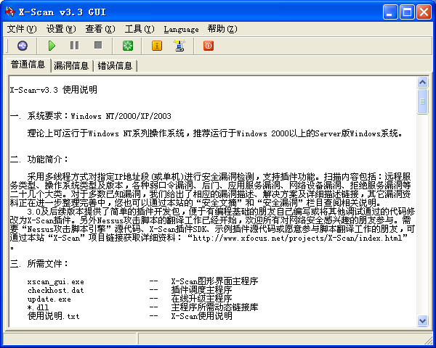
X-Scan

Slide 22
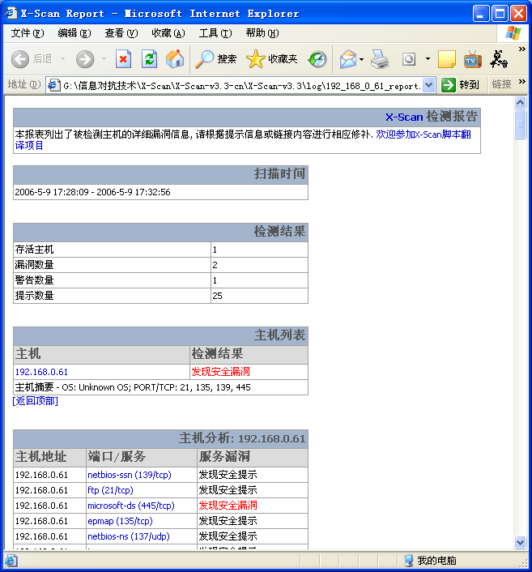
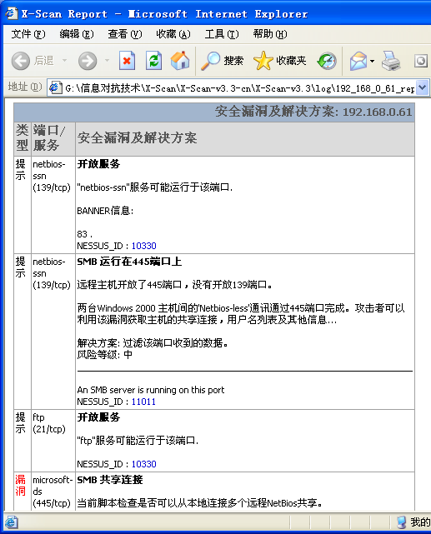
X-Scan

Slide 23
4.2 网络探测类攻击

Slide 24
基本概念
端口和服务检测
操作系统和应用系统识别
基于协议栈指纹的操作系统识别
网络窃听

Slide 25
4.2.1 基本概念
最简单的获取目标系统相关信息的手段是操作系统内置的那些网络命令，比如：ping、finger、r-命令、whois、traceroute、DNS lookup等等。它们的使用方法只需根据相应的帮助信息即可，这里我们不再详细讨论。另外，还可以利用网络信息探测软件或技术来探测目标系统相关安全信息，包括：端口和服务扫描、操作系统和应用系统识别、网络安全扫描等等。

Slide 26
Windows的一些网络命令
1.最基本，最常用的，测试物理网络的 ping 192.168.10.88 －t ，参数－t是等待用户去中断测试
2.查看DNS、IP、Mac等 A.Win98：winipcfg B.Win2000以上：ipconfig/all C.NSLOOKUP：如查看河北的DNS C:\>nslookup Default Server: ns.hesjptt.net.cn Address: 202.99.160.68 >server 202.99.41.2 则将DNS改为了41.2 > pop.pcpop.com Server: ns.hesjptt.net.cn Address: 202.99.160.68 Non-authoritative answer: Name: pop.pcpop.com Address: 202.99.160.212

Slide 27
3.网络信使 Net send 计算机名/IP|* (广播) 传送内容，注意不能跨网段 net stop messenger 停止信使服务，也可以在面板－服务修改 net start messenger 开始信使服务
4.探测对方对方计算机名，所在的组、域及当前用户名 ping －a IP －t ，只显示NetBios名 nbtstat -a 192.168.10.146 比较全的
5.netstat -a 显示出你的计算机当前所开放的所有端口 netstat -s -e 比较详细的显示你的网络资料，包括TCP、UDP、ICMP 和 IP的统计等
6.探测arp绑定（动态和静态）列表，显示所有连接了我的计算机，显示对方IP和MAC地址 arp -a
7.在代理服务器端 捆绑IP和MAC地址，解决局域网内盗用IP： ARP －s 192.168.10.59 00－50－ff－6c－08－75 解除网卡的IP与MAC地址的绑定： arp -d 网卡IP
8.在网络邻居上隐藏你的计算机 net config server /hidden:yes net config server /hidden:no 则为开启

Slide 28
9.几个net命令 A.显示当前工作组服务器列表 net view，当不带选项使用本命令时，它就会显示当前域或网络上的计算机上的列表。 比如：查看这个IP上的共享资源，就可以 C:\>net view 192.168.10.8 在 192.168.10.8 的共享资源 资源共享名类型用途注释 网站服务 Disk 命令成功完成。 B.查看计算机上的用户帐号列表 net user C.查看网络链接 net use 例如：net use z: \\192.168.10.8\movie 将这个IP的movie共享目录映射为本地的Z盘 D.记录链接 net session 例如： C:\>net session 计算机用户名客户类型打开空闲时间 \\192.168.10.110 ROME Windows 2000 2195 0 00:03:12 \\192.168.10.51 ROME Windows 2000 2195 0 00:00:39 命令成功完成。
10.路由跟踪命令
A.tracert pop.pcpop.com B.pathping pop.pcpop.com 除了显示路由外，还提供325S的分析，计算丢失包的％

Slide 29
11.关于共享安全的几个命令 A.查看你机器的共享资源 net share B.手工删除共享 net share c$ /d net share d$ /d net share ipc$ /d net share admin$ /d 注意$后有空格。 C.增加一个共享： c:\net share mymovie=e:\downloads\movie /users:1 mymovie 共享成功。 同时限制链接用户数为1人。
12.在DOS行下设置静态IP A.设置静态IP CMD netsh netsh>int interface>ip interface ip>set add "本地链接" static IP地址 mask gateway B.查看IP设置 interface ip>show address

Slide 30
4.2.2 端口和服务检测
端口和服务扫描的目的是找出目标系统上开放的端口和提供的服务列表
端口扫描程序通过尝试与所有的TCP/UDP端口连接或发送数据包，然后根据周知端口与服务的对应关系，结合服务器端的响应来推断目标系统上是否运行了某项服务；通过这些服务，攻击者可能获得关于目标系统的进一步的知识或通往目标系统的途径

Slide 31
4.2.3 操作系统和应用系统识别
识别操作系统和应用系统的目的是为远程攻击作准备
知道了目标系统上的应用系统也可以作进一步的攻击

Slide 32
4.2.4 基于协议栈指纹的操作系统识别
FIN探测
BOGUS标记探测
TCP ISN取样
“无碎片”标记位
TCP初始化“窗口”
ACK值
ICMP出错信息
TCP选项

Slide 33
FIN探测
该方法基于某些操作系统对到达的FIN包会有不同的响应。通过发送一个FIN数据包（或者任何未设置ACK或SYN标记位的数据包）到一个打开的端口，并等待响应。RFC793定义的标准行为是不响应，但诸如Windows、BSD、Cisco ISO、HP UX、MVS和IRIX等操作系统会回应一个RESET包。大多数的探测器都使用了这项技术。
SYN(synchronous)是TCP/IP建立连接时使用的握手信号。

Slide 34
BOGUS标记探测
Queos是最先采用这种技术的探测器。其原理是在一个SYN数据包TCP头中设置未定义的TCP“标记”（64或128）。低于2.0.35版本的Linux内核会在回应数据包中保持这个标记，而其他操作系统都不会。另外，有些操作系统当收到一个SYN+BOGUS数据包时会复位连接。因此这种方法能够比较有效地识别不同的操作系统。

Slide 35
TCP ISN取样
ISN（Initial Sequence Number）的含义是初始化序列号，即建立TCP连接时第一个TCP包中的序列号字段。这种探测的原理是通过在操作系统对连接请求的响应中寻找TCP连接初始化序列号的特征来判断操作系统类型。

Slide 36
“无碎片”标记位
许多操作系统逐渐开始在它们发送的数据包中设置IP“不分片”位。这对于提高传输性能有好处，这也是为什么Nmap不对Solaris系统进行碎片探测的原因。但并不是所有操作系统都有这个设置，或许并不总是使用这个设置，因此通过这个标记位的设置可以收集到关于目标主机操作系统的更多有用信息。

Slide 37
TCP初始化“窗口”
以前的探测器仅仅通过RST数据包的非零“窗口”值就可以确定操作系统为BSD 4.4。而像queos和nmap这些新的探测器会记录确切的窗口值，因为该窗口随操作系统类型有较为稳定的数值。这种探测能够提供许多有用的信息，因为某些系统总是使用比较特殊的窗口值，例如，AIX是惟一使用0x3F25窗口值的操作系统。而在声称“完全重写”的NT5的TCP堆栈中，微软使用的窗口值总是0x402E。更有趣的是，这个数值同时也被Open BSD和Free BSD使用。
BSD (Berkeley Software Distribution，伯克利软件套件)是Unix的衍生系统，在1977至1995年间由加州大学伯克利分校开发和发布的。

Slide 38
ACK值
操作系统在ACK域值的实现也有所不同。例如，假设向一个关闭的TCP端口发送一个FIN|PSH|URG包，许多操作系统会将ACK值设置为ISN值，但Windows和某些打印机会设置为seq+1。
如果向打开的端口发送SYN|FIN|URG|PSH包，Windows返回值会非常不确定。有时是seq序列号值，有时是seq+1，而有时回送的是一个随机数值。

Slide 39
ICMP出错信息
有些操作系统根据RFC1812的建议对某些类型的错误信息发送频率做了限制。例如，Linux内核限制发送“目标不可到达”信息次数为每4秒80次，如果超过这个限制则会再减少1/4秒。一种测试方法是向高端UDP端口发送成批的数据包，并计算接收到的“目标不可到达”数据包的数量。

Slide 40
TCP选项
这是收集信息最有效的方法之一。其原因是：
它们通常真的是“可选的”，因此并不是所有的操作系统都使用它们；向目标主机发送带有可选项标记的数据包时，如果操作系统支持这些选项，会在返回包中也设置这些标记；可以一次在数据包中设置多个可选项，从而增加了探测的准确度。

Slide 41
4.2.5 网络窃听
网络窃听就是通过捕获网络中流动的报文数据并加以分析以达到未授权获取相关信息的目的，常用的工具就是嗅探器。
混杂模式
基于ioctl控制实现的网络窃听
基于LibPCap库实现的与平台无关的网络窃听

Slide 42
什么是ioctl
ioctl是设备驱动程序中对设备的I/O通道进行管理的函数。所谓对I/O通道进行管理，就是对设备的一些特性进行控制，例如串口的传输波特率、马达的转速等等。它的调用如下：
int ioctl(int fd, ind cmd, …)；
其中fd就是用户程序打开设备时使用open函数返回的文件标示符，cmd就是用户程序对设备的控制命令，至于后面的省略号，那是一些补充参数，一般最多一个，有或没有是和cmd的意义相关的。
ioctl函数是文件结构中的一个属性分量，就是说如果你的驱动程序提供了对ioctl的支持，用户就可以在用户程序中使用ioctl函数控制设备的I/O通道。

Slide 43
基于ioctl控制实现的网络窃听
（1）打开eth0以太网接口；
（2）将该网络接口置为混杂模式；
（3）截获以太网数据包；
（4）分析IP、TCP数据包；
（5）分析口令。

Slide 44
基于LibPCap库 实现的与平台无关的网络窃听
（1）调用pcap_lookupdev获得网络设备指针；
（2）调用pcap_lookupnet获得指定网络设备的网络号和掩码；
（3）调用pcap_open_live获得用于捕获网络数据包的数据包捕获描述字；
（4）调用pcap_setfilter指定一个过滤程序；
（5）进入主循环，调用pcap_loop( descry, atoi(agrv[1]), my_callback, agrs)开始抓包，并由回调函数my_callback处理截获到的数据；
（6）调用pcap_close关闭网络设备。

Slide 45
防止网络窃听
检测嗅探器
隐藏数据
会话加密 (SSH)
使用安全的拓扑结构
使用静态的ARP或者IP/MAC映射表

Slide 46
什么是SSH
SSH的英文全称是Secure SHell。通过使用SSH，你可以把所有传输的数据进行加密，这样"中间人"这种攻击方式就不可能实现了，而且也能够防止DNS和IP欺骗。还有一个额外的好处就是传输的数据是经过压缩的，所以可以加快传输的速度。SSH有很多功能，它既可以代替telnet，又可以为ftp、pop、甚至ppp提供一个安全的"通道"。SSH客户端与服务器端通讯时，用户名及口令均进行了加密，有效防止了对口令的窃听。

Slide 47
4.3 漏洞的检测与安全扫描器

Slide 48
漏洞检测原理
基于主机的扫描器
基于网络的扫描器
扫描器工作原理与流程

Slide 49
4.3.1 漏洞检测原理
通常利用网络安全扫描技术对目标系统或网络进行网络漏洞信息探测。
实现网络安全扫描技术的软件和硬件的联合体就是网络安全扫描器。
扫描器既可以帮助系统管理员检测自己网络的安全漏洞，也可以被用于检测目标网络中存在的各种漏洞，是一把典型的双刃剑。

Slide 50
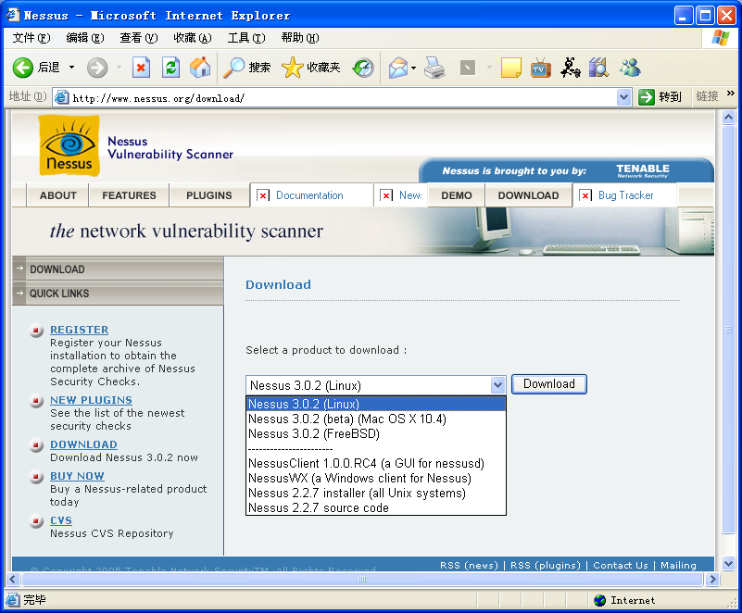
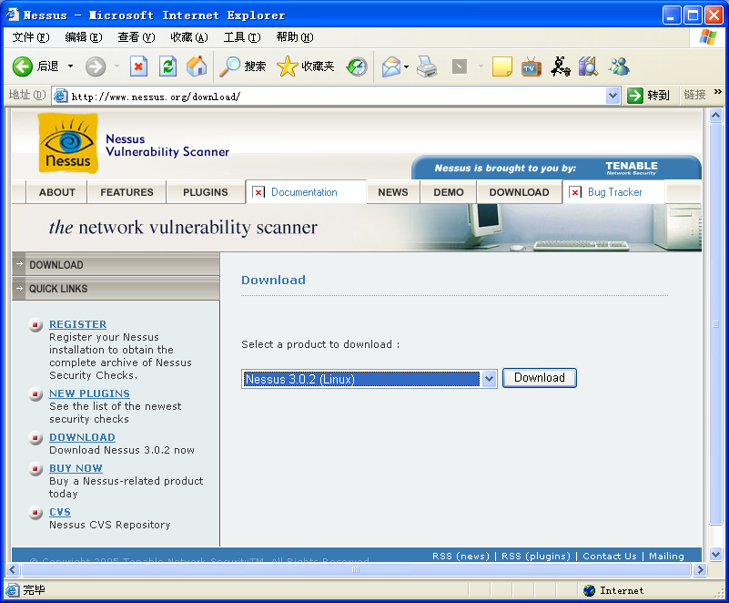

Slide 51
4.3.2 基于主机的扫描器
基于主机的漏洞检测技术通过检测本机系统中各种相关文件（如系统配置文件）的内容与其他一些属性，发现因配置不当使系统产生的脆弱性，另外，还要检测是否有用户使用弱口令的问题。在检测过程中通常涉及到系统的内核、系统的配置信息、文件的属性和操作系统的补丁等问题，还要对口令进行解密，检查是否存在弱口令。安装在每台主机上的扫描代理都可以独立运行，多台主机可以同时被测试，可以缩短网络内各主机一次评估的时间。

Slide 52
基于主机的扫描器的组成
主控台
报告输出
主机1
扫描代理
主机2
扫描代理
主机N
扫描代理
。。。。

Slide 53
4.3.3 基于网络的扫描器
基于网络的扫描器通过检查网络服务器与各主机上可用的端口号和对外提供的网络服务，查找网络系统中存在的各种安全漏洞。
基于网络的扫描检测技术采用非破坏性的检测技术，根据各种已知的漏洞的检测方法与步骤，对网络系统进行模拟的攻击，记录并分析攻击的结果。
基于网络的扫描软件安装在一台机器上，通过网络可以探测本地或远程站点主机的安全漏洞，可以分别对网络内的系统服务器、路由器和交换机等网络设备进行扫描，工作过程是串行的，整个网络的扫描周期比较长。

Slide 54
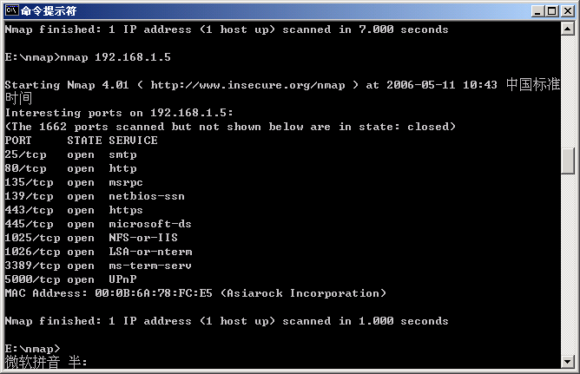
Nmap扫描

Slide 55
4.3.4 扫描器工作原理与流程
(1) 客户端准备。首先通过网络安全扫描器客户端连接到网络安全扫描器服务器端。
(2) 进行用户认证。因为扫描器是通过模拟攻击来检测网络系统的脆弱性，只能由管理员或授权用户才能实施。同时这也给后面所提到的灵活的配置奠定了基础。
(3) 客户端发起扫描。实际过程中可以选择相应的扫描方案进行扫描，并且可以是定时扫描。
(4) 服务器端实施安全检测，并把检测结果及补救措施通过各种形式报表返回给客户端用户。
(5) 用户按照步骤封堵漏洞，如需要，可到服务器端或直接到相关站点获取对应补丁。
Notes:
(1) 客户端准备。首先通过网络安全扫描器客户端连接到网络安全扫描器服务器端。
(2) 进行用户认证。因为扫描器是通过模拟攻击来检测网络系统的脆弱性，只能由管理员或授权用户才能实施。同时这也给后面所提到的灵活的配置奠定了基础。
(3) 客户端发起扫描。实际过程中可以选择相应的扫描方案进行扫描，并且可以是定时扫描。
(4) 服务器端实施安全检测，并把检测结果及补救措施通过各种形式报表返回给客户端用户。
(5) 用户按照步骤封堵漏洞，如需要，可到服务器端或直接到相关站点获取对应补丁。

Slide 56
扫描器工作原理与流程
(1) 客户端准备。首先通过网络安全扫描器客户端连接到网络安全扫描器服务器端。
(2) 进行用户认证。因为扫描器是通过模拟攻击来检测网络系统的脆弱性，只能由管理员或授权用户才能实施。同时这也给后面所提到的灵活的配置奠定了基础。
(3) 客户端发起扫描。实际过程中可以选择相应的扫描方案进行扫描，并且可以是定时扫描。

Slide 57
扫描器工作原理与流程(续)
(4) 服务器端实施安全检测，并把检测结果及补救措施通过各种形式报表返回给客户端用户。
(5) 用户按照步骤封堵漏洞，如需要，可到服务器端或直接到相关站点获取对应补丁。

Slide 58
4.4 侵入类攻击

Slide 59
侵入类攻击
侵入类攻击的目的是攻入到目标系统中，而达到这样的目的可以通过口令破解、网络窃听来获得目标系统的用户或管理员账号和口令，从而获得进入目标系统的访问权；也可以通过对检测到的目标系统的各种安全漏洞进行攻击，从而达到进入目标系统的目的；也可以通过各种电子欺骗手段骗取对方的信任，达到进入对方系统的目的。进入对方系统后，还可以设法进一步提升权限，如把普通用户权限提高为管理员权限，或扩充已有权限（如增加写与执行权限）等。

Slide 60
侵入类攻击
口令破解
漏洞攻击
电子欺骗
权限提升

Slide 61
4.4.1 口令破解
口令是一种为了获得进入所访问系统或文件必须使用的密码。由口令对用户系统所提供的安全在很大程度依赖于口令本身的安全，因此，口令的保密是十分关键的。然而，大多数的系统用户对口令问题并不十分在意，他们设置系统口令时往往很随便，例如，以他们自己、配偶和子女的姓名或生日作为系统的口令，这种情况下，入侵者使用一些口令破解程序能够较容易地破解口令，获得进入目标系统的权利。

Slide 62
1
基本概念
任何可以完成口令破解或者屏蔽口令保护的程序都称为口令入侵者。
网络攻击者往往把用户的口令破解作为对目标系统攻击的开始 。
蛮力口令猜测
字典攻击

Slide 63
口令长度如何影响蛮力猜测的时间
口令长度（字符数） | 要猜测的口令数 | 全部猜测出所需时间
1 | 36 | 36秒
2 | 1，296 | 21分
3 | 46，656 | 12.96小时
4 | 1，679，616 | 19.44天
5 | 60，466，176 | 1.9年
6 | 2，176，782，336 | 69年
7 | 78，364，164，096 | 2，484年
8 | 2，821，109，907，456 | 89，456年

Slide 64
口令破解过程（离线）
（1）通过各种方式（如网络嗅探器）获取密文口令。
（2）构造本地密码字典。
（3）从本地密码字典种选出一个密码，用相同的加密算法对该密码加密。
（4）如果相匹配成功，则攻击成功，否则转第3步。

Slide 65
口令破解过程（在线）
（1）建立与目标系统的网络连接。
（2）选择一个用户列表文件与密码字典。
（3）在用户列表文件和密码字典中选取一组用户和密码，按照相应的网络通信协议发送给目标系统。
（4）检测远端系统返回信息，确定口令尝试是否成功。
（5）如果成功，则攻击成功，否则转3。

Slide 66
口令破解实例
（1）根据用户输入参数判断用户名字典和口令字典的合法性；
（2）从用户名字典中选择一个用户名；
（3）从口令字典中逐一尝试不同的口令与POP3服务器建立连接。
（4）如果失败那么：从用户名字典中选择另一个用户名。
（5）一直到建链成功或者用户名字典中所有的用户名都遍历过。

Slide 67
L0phtCrack 7 下载
L0phtCrack 7 已于 2021 年开源（当前最新 7.2.0，Win64）l0phtcrack.com：
直接下载安装包：https://l0phtcrack.gitlab.io/releases/7.2.0/lc7setup_v7.2.0_Win64.exel0phtcrack.com
官方发布页（含版本更新）：https://gitlab.com/l0phtcrack/l0phtcrack/-/releasesl0phtcrack.com
官网：https://www.l0phtcrack.com/l0phtcrack.com

Slide 68
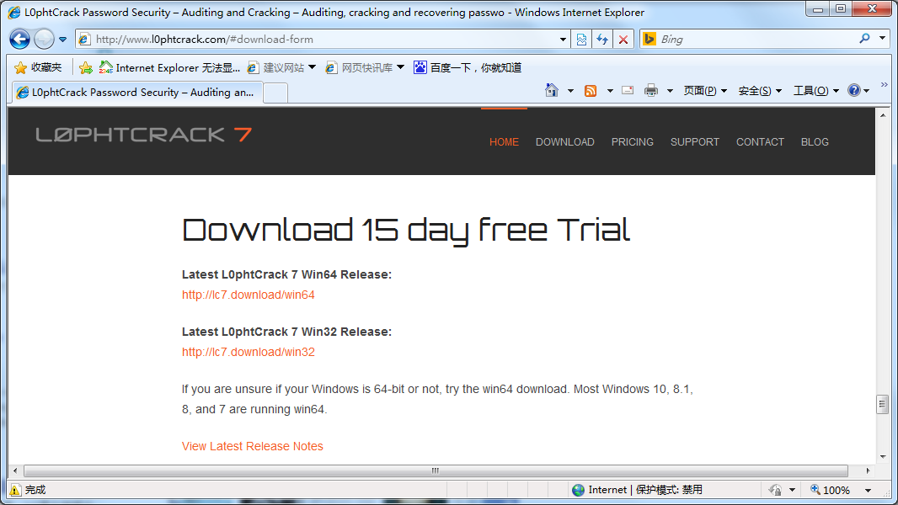
LC7（L0phtCrack 7）

Slide 69
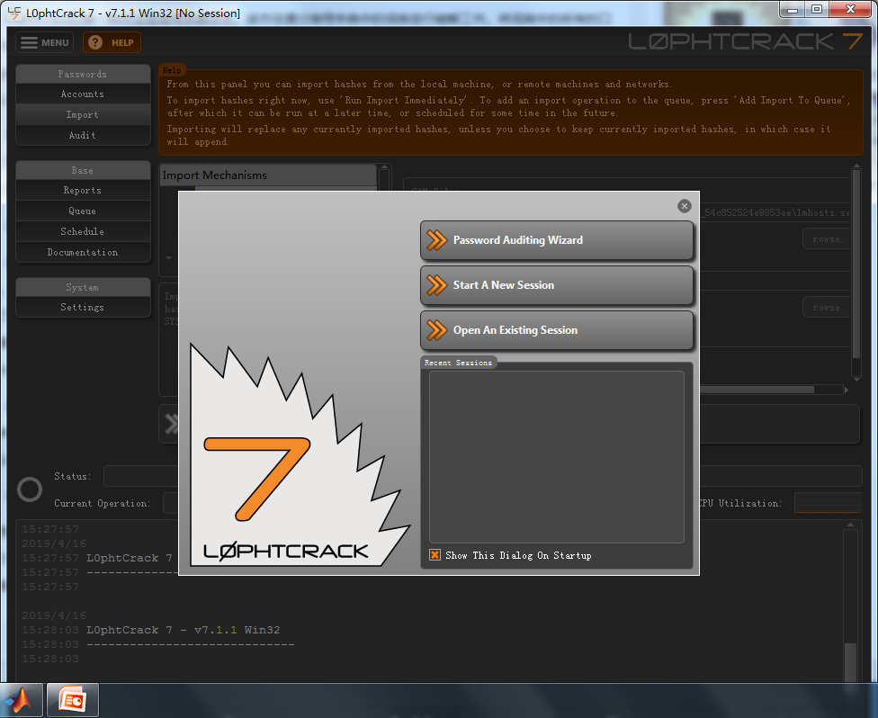
LC7（L0phtCrack 7）

Slide 70
4.4.2 漏洞攻击
针对扫描器发现的网络系统的各种漏洞实施的相应攻击，跟随新发现的漏洞，攻击手段不断地翻新，防不胜防。
缓冲区溢出攻击
UNICODE漏洞攻击
输入法漏洞

Slide 71
4.4.2.1 缓冲区溢出攻击
因编程缺陷或程序设计语言中的问题造成的
缓冲区溢出问题 是一种广泛存在的安全漏洞。

Slide 72
缓冲区溢出攻击
程序代码区代码区
溢出溢出
数据区据区
堆栈区堆栈区

Slide 73
缓冲区溢出攻击
缓冲区就是分配的一块存储空间，其中可以存储某种类型的文本或者数据。程序员利用缓冲区为一块或多块数据提供系统预先制定的空间。

Slide 74
缓冲区溢出攻击
在利用C语言编写程序时一般要用到输入函数来获得用户输入的字符。当用户试图将超过缓冲区能够处理的更多的字符输入到到缓冲区时，程序中如果没有缓冲区越界检查机制，当超长的字符串输入后，就会发生缓冲区的溢出。

Slide 75
缓冲区溢出攻击
入侵者能够通过控制多余字符的结束位置，可以执行一些操作系统的特权命令；或者在溢出到堆栈区的字符序列末尾放置某个攻击程序的入口地址，在溢出发生后，让系统自动转入该攻击程序，去完成攻击的目标。为了保证在堆栈顶部区域放入攻击程序的入口地址，可让产生溢出的字符串由一系列的NOP指令和攻击程序的入口地址组成。另外缓冲区溢出这种攻击技术经常地被本地用户巧妙地用来获取对root shell的访问。

Slide 76
4.4.2.2 UNICODE漏洞攻击
历史上，有两个独立的，创立单一字符集的项目：一个是国际标准化组织(ISO)的 ISO 10646 项目，另一个是由(一开始大多是美国的)多语言软件制造商组成的协会组织的 Unicode 项目。

Slide 77
UNICODE漏洞攻击
我们在自己计算机的IE的地址栏上嵌入：
http://192.168.0.1/scripts/..\..\winnt\system32\cmd.exe?/c+dir
http://192.168.0.1/实际上对应到，“..”就是到上一层目录，所以“..\..”就是到上两层目录，也就是由C:\Inetpub\scripts到C:\，然后再进入\winnt \system32目录，运行其中的cmd.exe程序。后面的“?/c”表示运行完后关闭DOS窗口，“+dir”时显示当前目录中的文件（“+”表示空一格）。因此，这条命令就是要列举目标系统上C盘所有的文件：C:\winnt\system32\cmd.exe/c dir。

Slide 78
UNICODE漏洞攻击
但是执行该命令后，目标系统会响应“找不到该页”的页面。为什么呢？如果这么简单的命令就能获取目标系统上C盘所有的文件，那么微软的IIS显然应该没有市场了，因为安全防护太弱了。这是由于IIS会过滤命令行中的“..\”或者“../”字符串。既然“..\”或者“../”字符串被过滤了，那么我们是不是没有办法获取目标系统上的文件列表呢？这用UNICODE字符可以做到。

Slide 79
UNICODE漏洞攻击
如果用UNICODE编码，那么“\”在繁体中文Windows下被表示为“%c1%9c”，简体中文下表示为“%c1%1c”，英文版下表示为“%c0%af”。因此，如果我们在IE命令行中嵌入
http://192.168.0.1/scripts/..%c1%9c..\winnt\ system32\cmd.exe?/c+dir
该命令被成功执行，向IE客户端返回了C盘根目录下的所有文件目录信息！如果我们将“dir”换为其他命令，那么还可以做更多的事情。

Slide 80
4.4.2.3 输入法漏洞攻击
输入法漏洞影响所有的Windows 2000中文操作系统。所谓输入法漏洞，就是用户在登录Windows 2000时，通过在登录对话框中的“用户名”中调出中文输入状态，并通过中文输入状态的状态条中的帮助进入到系统内部，达到绕过登录账号验证的目的。

Slide 81
输入法漏洞攻击步骤
（1）在本机的Windows 2000登录界面上，把光标放置到“用户名”文本框中。如果远程登录，可以利用“酷虎Win2K登录器”这样的软件来远程登录（这是利用的3389端口），连接成功后，同样把光标放置到“用户名”文本框中；

Slide 82
输入法漏洞攻击步骤
（2）然后按Ctrl+Shift快捷键调出全拼输入状态条；
（3）右键点击该状态条，便弹出一个关于全拼输入法的快捷菜单，选择“帮助”→“操作指南”；

Slide 83
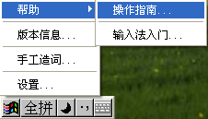
输入法漏洞攻击步骤

Slide 84
输入法漏洞攻击步骤
（4）打开“输入法操作指南”窗口，在基本操作目录下选择一项帮助目录后，单击鼠标右键，从弹出的快捷菜单中选择“跳至URL”命令；

Slide 85
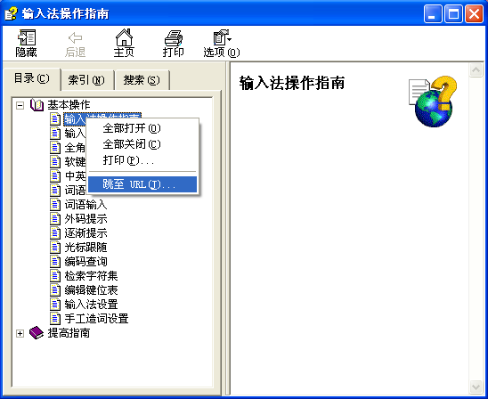
输入法漏洞攻击步骤

Slide 86
输入法漏洞攻击步骤
（5）在“跳至URL”的：“跳至该URL”中输入“C:\”，单击“确定”按钮；

Slide 87
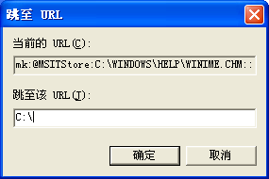
输入法漏洞攻击步骤

Slide 88
输入法漏洞攻击步骤
（6）此时可以列出C盘中的文件夹，且C盘下的文件全部开放给攻击者；

Slide 89
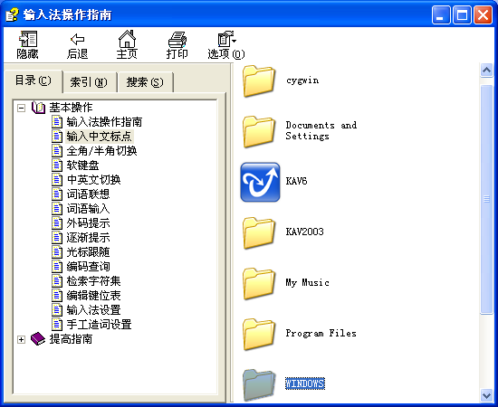
输入法漏洞攻击步骤

Slide 90
输入法漏洞攻击步骤
（7）也可以在“跳至该URL”中输入“D:\”、“E:\”等来获得对D盘和E盘的访问。也可以通过在“输入法操作指南”中添加打印机来获取对本机的完全控制。还可以在“跳至该URL”中输入“C:\winnt \system32\cmd.exe”调出DOS窗口，并输入“net use”这样的命令来添加、删除用户名，修改用户名密码等。

Slide 91
4.4.3 电子欺骗
电子欺骗可发生在IP系统的所有层次上 。
Internet安全有两个相关的主题：
信任（trust）和认证（authentication）。
信任是那些获准相互连接的实体之间的一种关系；
认证是这些实体用于彼此识别的过程，建立实体间的信任关系，以确保通信的双方确实是双方希望通信的实体。

Slide 92
电子欺骗
IP欺骗
ARP欺骗
DNS欺骗
路由欺骗

Slide 93
4.4.3.1 IP欺骗
几乎所有的电子欺骗都依赖于目标网络的信任关系，这里的信任关系不是指用户的信任或是在应用层上的信任关系，而是计算机之间的互相信任。IP电子欺骗之所以能够成功就是因为目标主机对其处于同一网段的机器过分信任。

Slide 94
IP欺骗
当这种信任关系存在时，这些机器就可以不通过请求地址认证而在相互之间执行远程命令。入侵者可以通过各种命令和扫描程序来判断远程机器之间的信任关系。

Slide 95

IP欺骗
PC1信任PC2
PC2信任PC3
PC1
PC2
PC3

Slide 96
IP欺骗
首先，入侵者采用拒绝服务攻击必须使PC3挂起
其次，找出PC2的顺序号
入侵者向PC2发送另一个连接请求，假冒PC3已经准备就绪，PC2为此连接产生一个顺序号来响应PC3
入侵者想要建立连接，必须以正确的顺序号进行响应。要做到这一点，入侵者必须猜测PC2期待什么顺序号
如果入侵者成功地猜测出顺序号，其主机就和PC2之间建立了一个连接，而PC2完全认为是在同PC3进行会话，入侵者完全入侵了PC2

Slide 97
IP欺骗防护1
在R服务变成非活跃之前简单地注销登录并且在需要时再启动服务。因为非活跃的会话最容易被截获和利用。
使用基于加密的终端协议。加密技术的使用并不能阻止入侵者猜测当前的顺序号，但加密的协议可限制在连接时引入伪造数据。因为接收方虽然作为有效数据接受了，但却无法理解这些数据，那么当双方了解到了伪造数据引起的混乱，他们可以重置TCP连接，关闭此次会话。

Slide 98
IP欺骗防护2
对网络进行配置并严密监视网络。配置网络（如配置路由器）或监视网络数据，拒绝来自本网络外却声明是本地的IP包。
使用IPSec技术。要防止IP地址欺骗，就必须在IP数据报的整个数据部分采用加密技术，包括TCP头。这样做可以阻止入侵者窥探出TCP连接的顺序号。IPSec作为新一代因特网的安全标准，是IPv4的可选项，但却是IPv6的必须部分。

Slide 99
4.4.3.2 ARP欺骗
ARP即地址转换协议，它用来将IP地址转换成物理地址。
假定在某广播型网络上，主机A欲解析主机B的IP地址IPAdd_B。A首先广播一个ARP请求报文，请求IP地址为IPAdd_B的主机回答其物理地址。网上所有主机（包括B）都将收到该ARP请求，但只有B识别出自己的IPAdd_B地址，并做出回答：向A发回一个ARP响应，回答自己的物理地址。为了提高效率，ARP使用了高速缓存技术。在每台使用ARP的主机中，都保留了一个专用的高速缓存，存放最近获得的IP地址－物理地址映射。问题就出在这里。

Slide 100
ARP欺骗
假定入侵者想对主机B实施ARP欺骗，那么他可以先对主机A进行拒绝服务攻击(入侵者可以利用ARP协议造成拒绝服务：入侵者发送大量的ARP请求报文，且报文的IP地址与MAC地址不一致，造成响应主机不得不花很多时间处理这些请求)使其暂时挂起或干脆趁主机A关机时进行。
然后入侵者用主机A的IP地址向主机B发送ARP请求报文，这样在主机B的高速缓存中就更新了原来主机A的IP地址－物理地址的映射。

Slide 101
防止ARP欺骗
禁止ARP
主机级的被动检测
主机级的主动检测
服务器级检测
网络级检测

Slide 102
4.4.3.3 DNS欺骗
DNS欺骗的机制比较简单：以一个假的IP地址来响应域名请求。但它的危害性却大于其他的电子欺骗方式。
在多数情况下，实施DNS欺骗时，入侵者要取得DNS服务器的信任并明目张胆地改变主机的IP地址表，这些变化被写入到DNS服务器的转换表数据库中，因此，当客户发出一个查询请求时，他会等到假的IP地址，这一地址会处于入侵者的完全控制之下。

Slide 103
DNS欺骗
比如www.edu.cn的IP地址本来是202.112.0.36，但入侵者可以以210.28.129.229来响应，而用户却很少会察觉。若有商业行为，一旦输入密码、信用卡号等，则全部传向入侵者，而入侵者可以做一个代理为用户完成正常的请求从而给用户造成一种错觉：“他获得了服务”。就这个情况讲，用户永远发现不了。任何防火墙都不能完全解决这问题。

Slide 104
防止DNS欺骗
不再使用DNS
修改本地DNS软件
RFC1788提出了一个可供选择的DNS反向查询

Slide 105
4.4.3.4 路由欺骗
路由欺骗有多种形式，但所有形式都涉及迫使Internet主机往不应该的地方发送IP数据报。

Slide 106
路由欺骗
基于ICMP的路由欺骗
基于RIP的路由欺骗
路由欺骗的防护

Slide 107
基于ICMP的路由欺骗
入侵者向网络中的其他机器发送一个ICMP重定向消息，这就可能引起其他机器具有一张无效的路由表。这张无效的路由表至少将构成拒绝服务攻击：某些或全部非局部数据报将无法到达它们的目标。
入侵者将自己的机器装作路由器来截获所有到这些目标网络或全部目标网络的IP数据报。如果他的机器是多宿主的，那么他可通过自己的其他网络接口传送IP数据报，或者可以简单的通过接收报文的相同网络接口转发数据报给合法的路由器。

Slide 108
基于RIP-1的路由欺骗
入侵者如果通过UDP的520端口发送分组，那么其主机就会被邻机当作一个路由器，从而相信它的广告信息。在BSD UNIX系统中只允许管理员使用520端口。但在含PC机的多机型环境中，通过520端口冒充路由器身份是不困难的。如果入侵者使其机器不断地发布虚假距离向量广告，将所有目的站点的量度值都设为0。结果，它的邻机不断地更新各自的路由表，很快将所有的传输都汇集到这个结点，最终导致大量拥塞。可见入侵者可以非常容易利用RIP-1缺陷攻破系统。

Slide 109
基于RIP-2的路由欺骗
RIP-2验证机制验证算法（简易密码过程）强度不高，在这个过程中，类型值设为2，数据中包含密码，密码格式向左对齐，右边用0填充。入侵者可以毫不费劲在以太网上监听RIP分组，复制密码，继续进行攻击。虽然可以在16个字节中直接携带保护性的MD-5校验码，但攻击者只要稍动脑筋，就可以发现通过简单记忆验证过的RIP分组，便可进行攻击。

Slide 110
4.5 权限提升

Slide 111
通过使用前面几节的攻击方法，攻击者往往就获得了针对目标系统的一些网络安全信息，如漏洞信息、目标网络的拓扑信息、目标系统的用户信息等，可能获得了超级用户的权限，但也有可能仅仅获得了对目标系统的普通用户的访问权限。仅仅获得普通用户的访问权限并不是攻击者的最终目标，攻击者在获得系统一定的访问权限后通常要把自己的权限提升到超级用户权限（如root权限或Administrator权限），这样攻击者就控制了该计算机系统。

Slide 112
权限提升
权限提升方法
GetAdmin权限提升
命名管道预测
利用NetDDE漏洞

Slide 113
4.5.1 权限提升方法
1、破解SAM文件（SAM文件是WIN2000里面保存密码信息的文件）
2、使用pwdump或者pwdump2 取得系统当前的用户列表和口令加密列表,然后用 L0pht破解这个列表。
3、使用Enum等程序进行远程破解
4、修改注册表

Slide 114
权限提升方法
5、使用木马
6、本地溢出
7、使用GetAdmin或PipeUpAdmin

Slide 115
4.5.2 GetAdmin权限提升
（1）改变全局标志，以获得访问其他进程的权限
（2）打开WinLogon进程
（3）向WinLogon进程中注入“gasys.DLL”
（4）将普通用户添加到Administrators用户组中
（5）从WinLogon进程中分离“gasys.DLL”

Slide 116
4.5.3 命名管道预测
Windows 2000使用可预测的命名管道用于通过服务控制管理器（Service Control Manager，SCM）控制服务
SCM使用一个唯一的命名管道用于它启动的每个服务的进程间通信。

Slide 117
4.5.3 命名管道预测
这种攻击利用管道编号的这种可预测性，它在SCM创建同名管道之前先创建这个管道。当一个新的服务启动时，它将连接到这个恶意的管道。通过命令SCM启动任意的一个服务，通常是以具有高度特权的账户运行的服务例如（例如ClipBook服务，它作为SYSTEM身份运行）。SCM将该服务连接到恶意的管道上去。恶意的管道于是就可以模仿该服务的安全上下文，作为SYSTEM身份或该服务所在的任意账户的身份执行命令。

Slide 118
4.5.4 利用NetDDE漏洞
NetDDE是使应用程序通过“受信任的共享”来共享数据的一种技术。通过受信任的共享，可以发出请求执行应用程序，并运行在SYSTEM账户的上下文中。
如果还没有启用NetDDE服务，则首先要启动它。
然后运行netddemsg进行攻击。

Slide 119
谢 谢

